Slide 1

Välkomna på gymnast- och föräldramöte!
Engelholmsgymnasterna
HT 2025
Möte med gymnaster och föräldrar i Förberedande Rikstruppen (RT)

Slide 2
INLEDNING
Vilka är vi huvudledare?
Celine Thyrén och Pontus Hahrgren
Celine ansvarig för redskap och fristående
Pontus ansvarig för redskap
Träningstider
Tisdagar kl. 16.30-18.30 Trupphall
Celine, Pontus, Tindra, Hailie, Nicole
Onsdagar kl. 18.00-20.30 Spegelsal (Fristående)
Celine, Hailie, Ronja
Torsdagar kl. 16.30-19.00 Trupphall
Celine, Tindra, Lisa, Ronja, Hailie, Nicole
Söndagar kl. 18,30-20.30 Trupphall
Celine, Hailie, Lisa, Nicole, Gabbi, Anton
Notes:
Presentera er som huvudledare och berätta om er själva lite kort och även lite om er gymnastikbakgrund

Slide 3
NÄRVARO
Sportadmin
  Ladda hem appen - träningstider, kallelser och utskick sker via sportadmin
Tävlingar
  Svara på kallelsen för att anmäla dig
  Betala fakturan för att bekräfta er anmälan
  Tänk på att det innebär ett stort jobb och god planeringen för ledare inför varje tävling och varje gymnast är viktig och är varandras trygghet - Anmäl er i tid och endast om ni har för avsikt att vara med
Sjukdom
  Vad gäller om man är sjuk?
Notes:
Regionlag betalar enbart startavgiten á 100:- per gymnast per tävling
Rikslag betalar startavgift samt faktiskt kostnad för resa, kost och boende
Berätta hur ni vill att man ska meddela om man inte kommer = Appen
Om man är borta en längre tid pga skada eller resa behöver ni ledare veta detta
Om man ändå ska vara med på träningen är det viktigt att man har en träningsplan så man inte stör övriga gymnaster med att “hänga” på träning utan gör det man ska enligt plan.

Slide 4
REHABTRÄNING/LÅNGTIDSSKADA
  Föräldrar ska informera huvudledare om aktuell skada, gymnasten kan också informera på träning men vi behöver få informationen även från ER.
  Vi vill att gymnasten ändå kommer till träningen - finns alltid något att göra
  Gymnasten ska komma med en god plan för träningen och vad de ska göra - har man rehab eller andra program så ska detta följa med till träningen på ett PAPPER.
  Vi tränare finns tillgängliga för att hjälpa med inspiration till övningar, komma på övningar för svårigheter, om inte rehab-program finns ännu eller om man är klar med dessa.
Notes:
Regionlag betalar enbart startavgiten á 100:- per gymnast per tävling
Rikslag betalar startavgift samt faktiskt kostnad för resa, kost och boende
Berätta hur ni vill att man ska meddela om man inte kommer = Appen
Om man är borta en längre tid pga skada eller resa behöver ni ledare veta detta
Om man ändå ska vara med på träningen är det viktigt att man har en träningsplan så man inte stör övriga gymnaster med att “hänga” på träning utan gör det man ska enligt plan.

Slide 5
TÄVLINGAR & DATUM
Tävlingar HT 2025
- Regionfyran 11 oktober, Färsingehallen Sjöbo. 1 lag
- Regionfemman 12 oktober, Färsingehallen Sjöbo. 1 lag
- Klubbtävling torsdag 27 november, Lingvallen

Slide 6
KLÄDER
Föreningskollektion
    www.jovo.se/gke
    Provkollektion hänger på kansliet
    Leverans gratis till Kansliet
Prima Salto
    Träningsdräkter, Tävlingsdräkter, etc – beställs direkt på nätet, levereras hem till er
Tävlingsdräkt
    Kolla av så att dräkt passar!

Slide 7
Planering Hösttermin 2025

Slide 8
Kommunikation
Facebookgrupp - “Förberedande RT - Flickor 12-15 år”
Hemsidan - Här kan ni läsa mycket info och vi kommer samla dokument och kontaktuppgifter även där
Kontaktuppgifter Huvudledare:
Celine Thyrén: celine.thyren@gmail.com 076-319 37 68
Pontus Hahrgren: pontushahrgren@gmail.com 073-310 16 29
Lagsammanhållning - Vilka är terminens lagföräldrar?
Vi önskar få en föräldragrupp som ansvarar för några trevliga lagkvällar
Lagkassa & Mål?

Slide 9
Övrigt
Vid varje träning vill vi att gymnasterna:
Kommer i tid
Har vattenflaska med
Uppsatt hår & inga smycken
I åtsittande träningskläder
Kommer motiverad och med en positiv inställning
100% fokus på gymnastiken under träningar och tävlingar
Vi respekterar varandra och hejar på varandra
Vi lyssnar på våra tränare
VI ÄTER INNAN TRÄNING.

Slide 10
Information byte mellan HT25-VT26
Denna grupp blir efter årsskiftet Rikstruppen.
I vinter kommer alla i både förberedande RT och Ungdomstruppen att få välja om man vill ansöka till RT eller till U. För att bli “antagen” till U kommer man behöva uppfylla kravprofilen som är uppsatt.
I rikstruppen kommer vi fortsatt att träna för att tävla och bli så duktig man själv bara kan bli. Målet är att tävla Riksfemman-Rikstrean. I U tävlar man Rikstvåan och USM.
Har man frågor eller funderingar på vad man bör söka eller vad man känner att man behöver öva extra på att öka chanserna för att komma till det lag man vill så är det bara att fråga Pontus eller Celine så hjälper vi er. Vi kan även rekommendera vid senare tillfället om man vill!

Slide 11
Styrelse & Verksamhetsansvariga
Vi är en ideell förening där alla behövs
Tävlingsarrangemang
  Ansvara för redskap under Region 9 27-28 september - mer information kommer
Vill ni vara en del av någon kommitte?
Vi letar alltid efter sponsorer

Slide 12
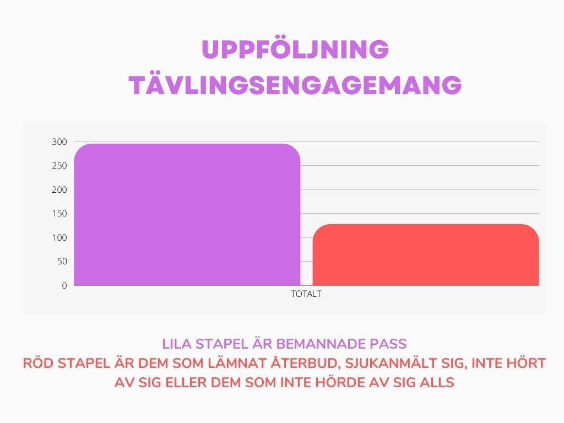
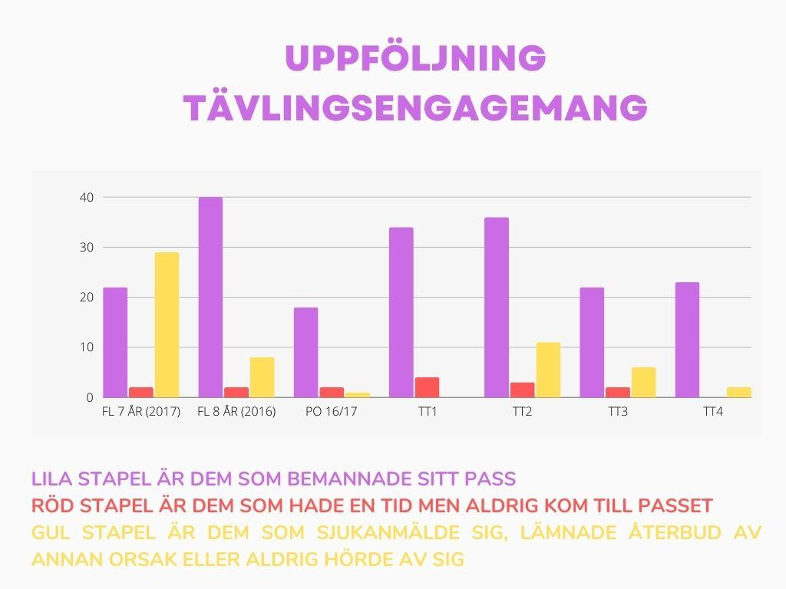
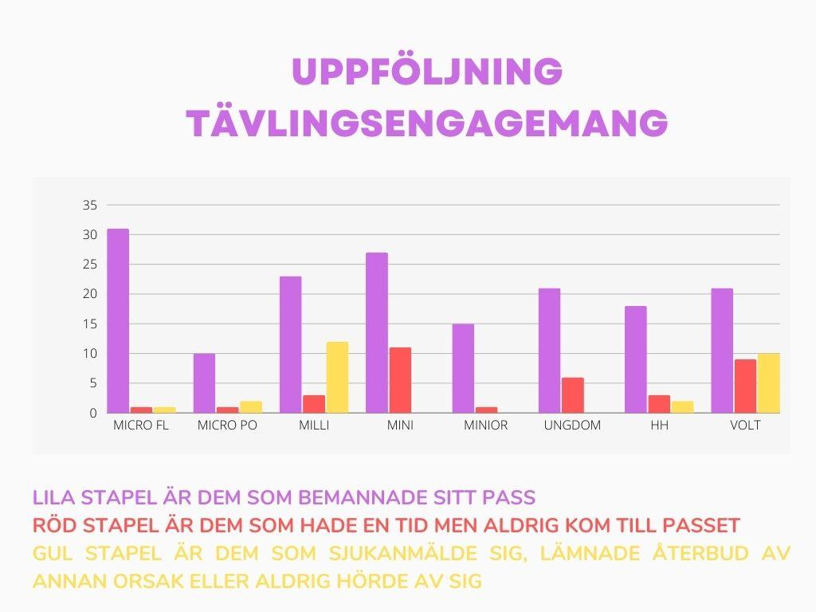
Styrelse & Verksamhetsansvariga

Slide 13
Övrig info och TACK!
STORT TACK FÖR ATT NI VILL VARA EN DEL AV
ENGELHOLMSGYMNASTERNA!
💜

